Slide 1

HIV infektsioon ja personaalne meditsiin
Heli Rajasaar
02. detsember 2015
Tallinn

Slide 2
Eesti HIV andmekogu
Loodud 2009.a. Eesti Infektsioonhaiguste Seltsi poolt teadlaste (prof Irja Lutsar) ja infektsionistide (dr Matti Maimets) eestvedamisel
Põhineb patsiendi nõusolekul
Täidetakse veebis HIV-positiivseid isikuid ravivate infektsionistide poolt

Slide 3
Hetkeseis 02.12.2015
Andmekogus 4434 patsienti (infektsionisti külastas 5513 patsienti seisuga 31.12.2014)
Kogutud 2366 bioproovi 844 patsiendilt
Andmed resistentsuse kohta 1086 patsiendil (neist 2 x 178 pt, 3 x 42 pt, 4 x 16 pt, 5 x 7 pt)
Sisestatutest surnud 324

Slide 4
Diagnoositutest andmekogus
Patsientide arv

Slide 5
Kogutavad parameetrid
Mõõdetavad
CD4, viiruskoormus (VL) jne
Inimese DNA
HIV RNA

Slide 6
HIV infektsioon ja personaalne meditsiin
Kogutud andmed haiguse kulu kohta patsiendipõhiselt
Kogutud andmed inimese kohta
Kogutud andmed viiruse kohta
Uurime inimese ja viiruse koostoimimist

Slide 7
Tööriist infektsionistile
Patsiendi haiguse kulu jälgimine sõltumata raviasutusest
Haiguse kulu analüüs, ravi tulemuslikkuse hindamine
Aruandluse esitamine

Slide 8
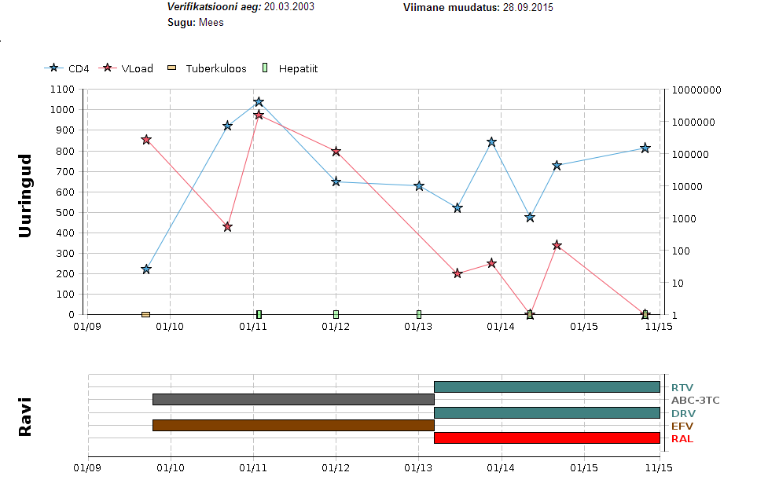
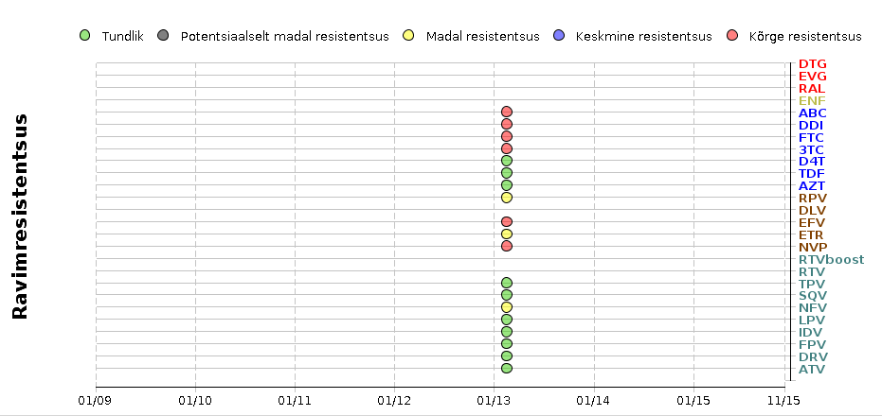
E-ravikaart

Slide 9
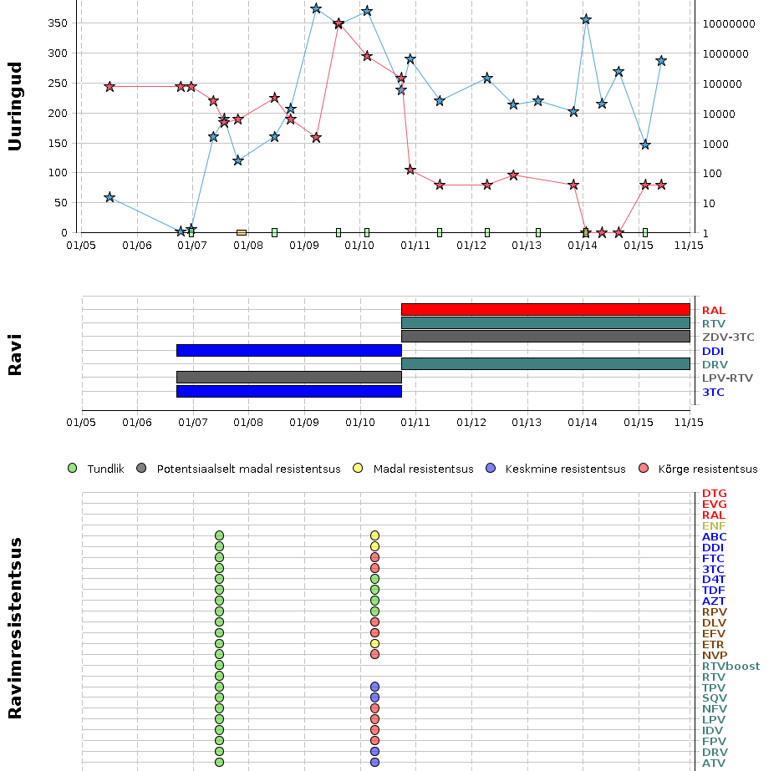

Slide 10
Tööriist ametnikule
HIV haigestumise hindamine
Ennetustöö planeerimine
Finantside kavandamine

Slide 11
HIV patsient läbi aastate
Emakeel
Sugu
Võimalik nakatumistee

Slide 12
Mehed
Naised

Slide 13
Tööriist teadlasele
Ravimite, vaktsiinide, diagnoosimismeetodite väljatöötamine
Ravimresistentsuse kujunemise uurimine
Mikro- ja makroorganismi omavaheliste suhete kirjeldamine
Geenimutatsioonide avastamine

Slide 14
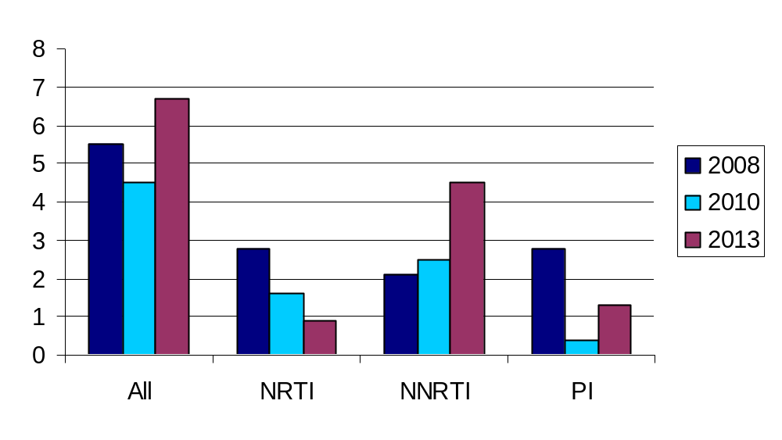
Ülekandunud ravimresistentsus
%
Avi et al 2010, Avi et al 2011, Avi et al 2014, avaldamata andmed

Slide 15
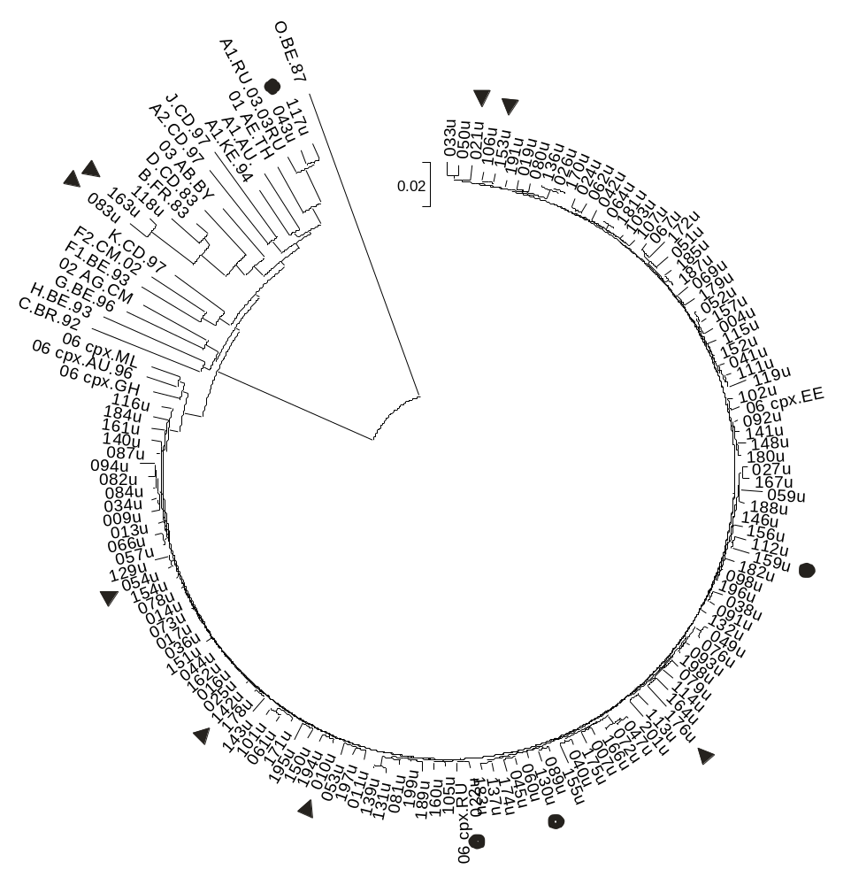
HIV-1 fülogeneetiline puu
Transmissiooniklastrid
HIV ravimresistentsus-
mutatsioonid
Revertaasi ravim-
resistentsusega seotud
polümorfismid
Avi jt 2011

Slide 16
HIV-1 subtüübid (pol regiooni alusel)
Aasta
Avi jt 2010, Avi jt 2011, Avi jt 2014, avaldamata andmed

Slide 17
TerVE programm 2013-2015
(24 kuud)
IT lahenduste väljatöötamine, andmete kogumine
Biopanga loomine, biomaterjali kogumine
Koolitused, tagasiside kogumine, konverentsidel osalemine
Kvaliteedikontroll
Andmekogu logo
Teaduskonverents E-HIV 10 aastat
Andmekogu tutvustamine erinevatele huvigruppidele 28 korral

Slide 18
Teadustegevus
17 avaldatud teaduspublikatsiooni
8 osalemist instituudivälistel konverentsidel ja kohtumistel
1 kaitstud doktoritöö, 4 kirjutamisel
15 suulist ettekannet konverentsidel
www.hiv.ut.ee

Slide 19
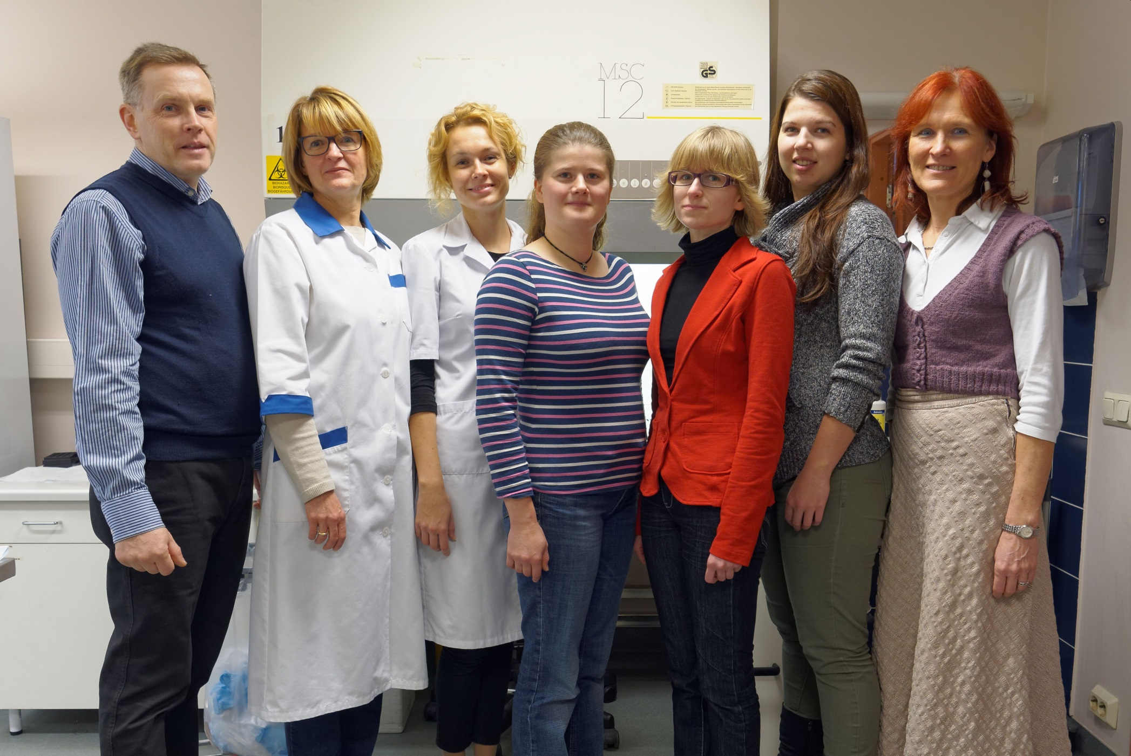
Suur tänu

Slide 20
Suur tänu
Prof Irja Lutsar
PhD Radko Avi
Dr Pilleriin Soodla
Dr Kerstin Kase
Sirli Treumuth
Koostööpartnerid haiglates (Lääne-Tallinna Keskhaigla, Ida-Viru Keskhaigla, Narva Haigla, TÜ Kliinikum) ja vanglates (Tallinna, Viru, Tartu, Murru)

Slide 21


Suur tänu
Tartu Ülikool
Sotsiaalministeerium
Tervise Arengu Instituut
Quretec OÜ
TerVE

